Slide 1
Ο θεσμός και ο ρόλος του/της Παιδαγωγικού Συμβούλου-Μέντορα
ΙΝΣΤΙΤΟΥΤΟ
ΕΚΠΑΙΔΕΥΤΙΚΗΣ
ΠΟΛΙΤΙΚΗΣ
Υπουργική Απόφαση: 102919/ΓΔ4/24-08-2022
Επιμορφωτική Τηλεδιάσκεψη
Παρασκευή 18 & 22 Νοεμβρίου 2022, 12.00-13.30

Slide 2
Ο θεσμός του μέντορα στην Ελλάδα
Ν. 1566/1985
θεσμοθετούνται τα Περιφερειακά Επιμορφωτικά Κέντρα (Π.Ε.Κ.) με στόχο την επιμόρφωση των νεοδιόριστων εκπαιδευτικών
Ν. 3848/2010
προβλέπεται ο θεσμός του μέντορα για τους/τις νεοδιόριστους/ες εκπαιδευτικούς, ρόλο που αναλαμβάνουν ο/η σχολικός σύμβουλος και ο/η διευθυντής/ντρια της σχολικής μονάδας
Ν. 4823/2021
θεσμοθετείται ο/η παιδαγωγικός σύμβουλος - μέντορας και προσδιορίζεται ο ρόλος του/της: «να εμπνεύσει, να προσανατολίσει κάθε νεοδιοριζόμενο ή πρόσφατα τοποθετημένο στη σχολική μονάδα μόνιμο ή αναπληρωτή ή ωρομίσθιο εκπαιδευτικό με στόχο την ποιοτική αναβάθμιση της διδασκαλίας του και εν γένει του παρεχόμενου από αυτόν εκπαιδευτικού έργου»
Παιδαγωγικός Σύμβουλος-Μέντορας, Απόφαση 102919/ΓΔ4, 18 &22 -11-2022

Slide 3
Η μεντορική διαδικασία (mentoring)
Η μεντορική είναι μια διαδικασία κατά την οποία οι εκπαιδευτικοί μαθαίνουν ο ένας/η μία από τον/την άλλο/η, αναπτύσσουν δεξιότητες αλληλεπιδρώντας και οικοδομώντας νέες ποιοτικές εμπειρίες.
Σύμφωνα με ερευνητές η μεντορική σχέση, όπου εφαρμόζεται προς τον επιθυμητό προσανατολισμό, αποτελεί τον πιο αποτελεσματικό τρόπο υποστήριξης των εκπαιδευτικών που ξεκινούν την καριέρα τους, κυρίως σε ό,τι αφορά τη μύησή τους στις ιδιαιτερότητες, τις νόρμες και τις προσδοκίες από αυτούς/ές στο επάγγελμα και κατά κύριο λόγο στη σχολική μονάδα που ανήκουν (Hobson, & Malderez, 2013) ...
Παιδαγωγικός Σύμβουλος-Μέντορας, Απόφαση 102919/ΓΔ4, 18 &22 -11-2022

Slide 4
Μοντέλα μεντορικής σχέσης
Τυπικές ή άτυπες μορφές μεντορικής σχέσης
Μεντορική σχέση με εστίαση σε ένα μάθημα ή
με εστίαση στη γενική διδακτική μεθοδολογία
E-mentoring
Παιδαγωγικός Σύμβουλος-Μέντορας, Απόφαση 102919/ΓΔ4, 18 &22 -11-2022

Slide 5
Διάφοροι τύποι μεντορισμού και η αξιοποίησή τους
Μεντορισμός ένας προς έναν: συνήθως ένας/μια πιο έμπειρος εκπαιδευτικός αναλαμβάνει να γίνει μέντορας ενός λιγότερο έμπειρου/ης εκπαιδευτικού για να υποστηρίξει την ένταξή του/της δεύτερου/ης στο γενικότερο πλαίσιο του σχολείου, τις διαδικασίες και το επάγγελμα
Μεντορισμός εξ αποστάσεως ή διαδικτυακός: Δημιουργία και διατήρηση μιας σχέσης καθοδήγησης μέσω διαδικτύου με τη χρήση της ψηφιακής τεχνολογίας και αντίστοιχων προγραμμάτων
Μεντορισμός μεταξύ ομοτίμων: Μεντορισμός μεταξύ ατόμων με παρόμοια προσόντα ή/και εμπειρία σε προσωπικό ή επαγγελματικό πλαίσιο
Ομαδικός μεντορισμός: Ένας/μια ή περισσότεροι/ες έμπειροι/ες εκπαιδευτικοί καθοδηγούν και υποστηρίζουν μια ομάδα νέων εκπαιδευτικών
Αντίστροφος μεντορισμός: Ένας/μια νέος/α ή λιγότερο έμπειρος/η επαγγελματίας καθοδηγεί και υποστηρίζει έναν/μια πιο έμπειρο/η επαγγελματία
Μεντορισμός μικρής διάρκειας: Μια πολύ σύντομη περίοδος μεντορισμού, με επίκεντρο ένα συγκεκριμένο θέμα, πρόβλημα ή πρόκληση
Παιδαγωγικός Σύμβουλος-Μέντορας, Απόφαση 102919/ΓΔ4, 18 &22 -11-2022

Slide 6
Η μεντορική διαδικασία …
Γεφυρώνει την υπάρχουσα κουλτούρα της σχολικής μονάδας με αντιλήψεις και τη φιλοσοφία των νεοεισερχόμενων εκπαιδευτικών.
Παρέχει ευκαιρίες επαγγελματικής ανάπτυξης στους/στις εκπαιδευτικούς πάνω ακριβώς στη δουλειά τους γεφυρώνοντας το κενό ανάμεσα στη θεωρία και την πράξη.
Αναπτύσσει το ενδιαφέρον των εκπαιδευτικών για τη διδασκαλία.
Μπορεί να αποτελέσει αποτελεσματικό εργαλείο για το χτίσιμο κουλτούρας αποδοχής και αξιοποίησης της διαφορετικότητας στην πράξη.
Παιδαγωγικός Σύμβουλος-Μέντορας, Απόφαση 102919/ΓΔ4, 18 &22 -11-2022

Slide 7
Ο ρόλος του μέντορα
ηγέτης/τιδα
εκπαιδευτής/
εκπαιδεύτρια
πρότυπο για τους/τις άλλους/ες
αυτός/ή που καλλιεργεί την επιθυμητή κουλτούρα
σύμβουλος, υποστηρικτής/τής & συνεργάτης/τιδα
μετασχηματίζει τη θεωρητική γνώση σε πρακτικές δεξιότητες, ιδιαίτερα κατά τη διδακτική πρακτική,
κατανοεί τις ιδιαιτερότητες και τις λεπτές αποχρώσεις του ρόλου του/της εκπαιδευτικού
εργάζεται αποτελεσματικά στο πλαίσιο της οργανωσιακής κουλτούρας της σχολικής μονάδας,
λειτουργεί ως μοντέλο επιτρέποντας στον/στη νεοεισερχόμενο/η εκπαιδευτικό να παρατηρεί τη διδασκαλία του/της,
παρατηρεί τον/τη νεοεισερχόμενο/η εκπαιδευτικό και προσφέρει εποικοδομητική ανατροφοδότηση.
Παιδαγωγικός Σύμβουλος-Μέντορας, Απόφαση 102919/ΓΔ4, 18 &22 -11-2022

Slide 8
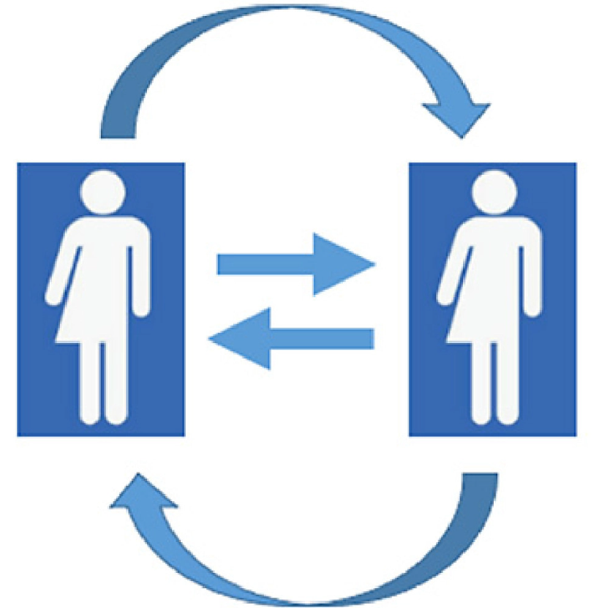
Ορισμός Παιδαγωγικού Συμβούλου-Μέντορα
1
Ο Παιδαγωγικός Σύμβουλος-Μέντορας:
εμπνέει, προσανατολίζει και υποστηρίζει κάθε νεοδιοριζόμενο/ης ή πρόσφατα τοποθετημένο στη σχολική μονάδα μόνιμο/η ή αναπληρωτή/τρια ή ωρομίσθιο/α εκπαιδευτικό με στόχο την ποιοτική αναβάθμιση της διδασκαλίας του/της και του παρεχόμενου από αυτόν/ήν εκπαιδευτικού έργου,
συμβάλλει στην προαγωγή των επαγγελματικών δεξιοτήτων του/της εκπαιδευόμενου/ης, κατευθύνει, πληροφορεί, εξηγεί, παραινεί, συμβουλεύει, δίδει ερεθίσματα, προτρέπει και ενθαρρύνει τον/την νέο/α συνάδελφό του,
βρίσκεται σε άμεση συνεργασία με τον Συντονιστή Εκπαιδευτικού Έργου/Σύμβουλο Εκπαίδευσης κατά τον προγραμματισμό και κατά την εφαρμογή των δράσεων υποστήριξης που υλοποιεί.
Παιδαγωγικός Σύμβουλος-Μέντορας, Απόφαση 102919/ΓΔ4, 18 &22 -11-2022

Slide 9
Καθήκοντα και Αρμοδιότητες (1)
2
Εντοπίζει/αναδεικνύει τις εκπαιδευτικές και παιδαγωγικές/διδακτικές ανάγκες και διοργανώνει μια σειρά από δράσεις/προγράμματα με σκοπό την υποστήριξη των αναγκών και την ενδυνάμωση της αυτοπεποίθησης και της ετοιμότητας των εκπαιδευτικών.
Ενδεικτικά:
συμβάλλει στη σταδιακή ενσωμάτωση του/της νέου/ας συναδέλφου στο σχολικό πλαίσιο,
τον/την πληροφορεί και τον/την καθοδηγεί ως προς το διδακτικό έργο του/της και τη διαχείριση της διδακτικής ύλης,
του/της παρέχει υποστήριξη, καθοδήγηση, εποικοδομητική ανατροφοδότηση,
τον/την κατευθύνει ως προς την επίλυση πάσης φύσεως θεμάτων που τυχόν ανακύψουν κατά τη διδακτική και εκπαιδευτική διαδικασία,
Παιδαγωγικός Σύμβουλος-Μέντορας, Απόφαση 102919/ΓΔ4, 18 &22 -11-2022

Slide 10
Καθήκοντα και Αρμοδιότητες (2)
2
- οργανώνει την πραγματοποίηση τουλάχιστον τριών (3) διδασκαλιών εντός του διδακτικού έτους ως εξής:
α) από τον/τη μέντορα με παρατηρητή/ές τον/τους καθοδηγούμενο/ους εκπαιδευτικό/ούς,
β) από τον/την καθοδηγούμενο/η εκπαιδευτικό με παρατηρητή τον/τη μέντορα και
γ) από κοινού τον/την καθοδηγεί για τον ορθό τρόπο επικοινωνίας με τους γονείς/κηδεμόνες και τους/τις μαθητές/τριες.
Στο τέλος του διδακτικού έτους συντάσσει ετήσια έκθεση με όλες τις από μέρους του/της ενέργειες κατά τη διάρκεια της σχολικής χρονιάς και την υποβάλλει στον/στη Διευθυντή/ντρια ή στον/στην Προϊστάμενο/η της σχολικής μονάδας.
Ασκεί τα καθήκοντά του/της εκτός του διδακτικού ωραρίου του/της, αλλά εντός του εργασιακού ωραρίου του/της.
Οι εκπαιδευτικοί ως ερευνητές των πρακτικών τους
Αναγκαιότητα ανάπτυξης Σχεδίου Δράσης
Ζώνη συνεργασίας
Παιδαγωγικός Σύμβουλος-Μέντορας, Απόφαση 102919/ΓΔ4, 18 &22 -11-2022

Slide 11
ΕΝΔΕΙΚΤΙΚΟ ΣΧΕΔΙΟ ΜΕΝΤΟΡΙΚΗΣ ΣΧΕΣΗΣ | ΣΧΕΔΙΟ ΔΡΑΣΗΣ
 | Όνομα νέου/ας εκπ/κού: Όνομα του μέντορα: | Ημερομηνία έναρξης: Ημερομηνία λήξης:
Σημείο αφετηρίας | Ανάγκες, προσδοκίες, και επιθυμίες του/της νεοεισερχόμενος/ης εκπ/κού | Ανάγκες του νεοεισερχόμενος/ης εκπ/κού που σχετίζονται με δραστηριότητες που αφορούν στις υποχρεώσεις του: | Δεδομένα / ιδιαιτερότητες του πλαισίου
Σχεδιασμός | Προσδιορισμός των σημείων που χρειάζεται υποστήριξη ο/η νέος/α εκπ/κός | (Πότε) Περίοδος ανάπτυξη/υλοποίησης | Εκτιμώμενη διάρκεια | Προσδιορισμός κατάλληλων ή απαραίτητων συνεργατών / υποστηρικτών (σε επίπεδο σχολείου)
Υλοποίηση
Διαδικασίες/Δράσεις | 1. Έναρξης της μεντορικής σχέσης 2. Καθορισμός στόχων 3. Προγραμματισμός ενεργειών/δράσεων 4. Πραγματοποίηση διδασκαλιών 5. Επιμορφωτικές και άλλες δράσεις επαγγελματικής ανάπτυξης 6. Ανάπτυξη συνεργασιών 7. Ανταλλαγή και διάχυση πρακτικών 8. Τελική αξιολόγηση της μεντορικής διαδικασίας
Παρακολούθηση | ΑΝΑΤΡΟΦΟΔΟΤΗΣΗ: σε μηνιαία τουλάχιστον βάση | ΕΛΕΓΧΟΣ & ΕΠΑΝΑΣΧΕΔΙΑΣΜΟΣ: στο τέλος κάθε σχολικού τριμήνου | ΤΕΛΙΚΗ ΑΞΙΟΛΟΓΗΣΗ της μεντορικής σχέσης από τους εμπλεκόμενους
Διαμορ-φωτική αξιολόγηση
Παιδαγωγικός Σύμβουλος-Μέντορας, Απόφαση 102919/ΓΔ4, 18 &22 -11-2022

Slide 12
Τα στάδια της σχέσης μέντορα – μεντορευόμενου/ης
Υπάρχουν τέσσερα διαδοχικά στάδια στη μεντορική σχέση:
α) το στάδιο της έναρξης της μεντορικής σχέσης,
β) το στάδιο καλλιέργειας της σχέσης,
γ) το στάδιο διαχωρισμού και
δ) το στάδιο επαναπροσδιορισμού.
Σε κάθε στάδιο, συγκεκριμένα βήματα και στρατηγικές οδηγούν στη σταδιακή βελτιστοποίηση της μεντορικής σχέσης.
Παιδαγωγικός Σύμβουλος-Μέντορας, Απόφαση 102919/ΓΔ4, 18 &22 -11-2022

Slide 13
Τα στάδια της σχέσης μέντορα – μεντορευόμενου/ης Έναρξης της μεντορικής σχέσης
Για παράδειγμα:
Μοιραζόμαστε προηγούμενες εμπειρίες μεντορισμού και αυτά που μας επηρέασαν.
Συζητάμε για τους επαγγελματικούς στόχους μας.
Συζητάμε για τις προσωπικές προσδοκίες μας από τη μεντορική σχέση (…τι χρειάζεστε από τον μέντορά σας).
Ανταλλάσσουμε απόψεις για τη διδασκαλία και τη μάθηση.
Σε ποιους τομείς θα ήθελες να συνεργαστούμε και να εστιάσουμε από κοινού;
Αφιερώνεται ικανός χρόνος για μια εποικοδομητική γνωριμία και συνεργασία.
Ο/η έμπειρος/η και ο νέος/α εκπαιδευτικός μοιράζονται τους στόχους τους για τη μεταξύ τους σχέση και συνεργάζονται για την επίτευξή τους.
Γνωρίζονται μεταξύ τους, προσδιορίζουν τα κοινά τους ενδιαφέροντα, τις αξίες και τους μελλοντικούς τους στόχους. Χρειάζεται χρόνος για να μάθει ο/η ένας/μία τα ενδιαφέροντα, τις αξίες και τους στόχους του/της άλλου/ης.
Καθορισμός στόχων μεντορικής σχέσης
(συγκεκριμένοι, μετρήσιμοι, επιτεύξιμοι, εφικτοί, χρονικά καθορισμένοι)
Παιδαγωγικός Σύμβουλος-Μέντορας, Απόφαση 102919/ΓΔ4, 18 &22 -11-2022

Slide 14
Η μεντορική σχέση προϋποθέτει …
Ανταποδοτική – αφού όλοι οι εμπλεκόμενοι/ες εισέρχονται ισάξια σε μια επαγγελματική σχέση ως μανθάνοντες.
Αναστοχαστική – ο/η μέντορας προωθεί τον αναστοχασμό για όλους/ες τους/τις εμπλεκόμενους/ες πάνω σε θέματα που μπορεί να αφορούν θεωρίες διδασκαλίας και μάθησης, αλλά και τη διδακτική/μαθησιακή αποτελεσματικότητα.
Υποστηρικτική – υπό την έννοια της κοινωνικής, συναισθηματικής και μαθησιακής υποστήριξης στη διαδικασία επαγγελματικής ανάπτυξης.
εμπιστοσύνη, ειλικρίνεια, σεβασμό, διάθεση για συνεργασία
Επιθυμητές δεξιότητες εμπλεκόμενων στη μεντορική σχέση
μέντορες
νεοεισερχόμενοι/ες εκπαιδευτικοί
Παιδαγωγικός Σύμβουλος-Μέντορας, Απόφαση 102919/ΓΔ4, 18 &22 -11-2022

Slide 15
Τα στάδια της σχέσης μέντορα - μεντορευόμενου Το στάδιο καλλιέργειας της σχέσης – Προσπάθεια από κοινού ανάπτυξης (1)
Σταδιακά ενθαρρύνεται και ενδυναμώνεται ο/η νέος/α εκπαιδευτικός μέσω του αναστοχασμού και της ανταλλαγής απόψεων σχετικά με τις προσδοκίες, τους στόχους προς επίτευξη, τα καθήκοντα και τις δραστηριότητες που πραγματοποιούνται από κοινού.
Πρακτικές μεντορισμού:
- Αφιερώνεται συστηματικά ικανός χρόνος στη μεντορική σχέση και υπάρχει αμοιβαία δέσμευση.
- Συστηματικός προγραμματισμός των μεντορικών δράσεων.
- Η συνεργασία και η αλληλεπίδραση είναι δομημένη (π.χ. τρόποι επικοινωνίας, εβδομαδιαίες συναντήσεις βάσει θεματολογίας).
- Οι δράσεις και πρακτικές που ανταλλάσσονται τεκμηριώνονται (π.χ. συνοπτικές σημειώσεις, ημερολόγιο).
- Συμφωνούνται δεοντολογικοί κανόνες (π.χ. εμπιστευτικότητα, όρια και «ευαίσθητα θέματα»).
Συστηματικός αναστοχασμός της πορείας της σχέσεις, των κοινών στόχων, του προγραμματισμού των μεντορικών δράσεων.
Ευκαιρίες επιμόρφωσης για τον/τη μέντορα και τον/τη νεοεισερχόμενο/η εκπαιδευτικό.
Παιδαγωγικός Σύμβουλος-Μέντορας, Απόφαση 102919/ΓΔ4, 18 &22 -11-2022

Slide 16
Τα στάδια της σχέσης μέντορα – μεντορευόμενου/ης Το στάδιο καλλιέργειας της σχέσης – Προσπάθεια από κοινού ανάπτυξης (1)
Ενθάρρυνση και ενδυνάμωση
Η έγκαιρη και συχνή ανατροφοδότηση θα συμβάλει σε μεγάλο βαθμό στην εδραίωση της σχέσης μεταξύ έμπειρου/ης και νεοεισερχόμενου/ης εκπαιδευτικού. Το σημαντικότερο στοιχείο για την εποικοδομητική ανατροφοδότηση είναι η καλλιέργεια ενός κλίματος όπου υπάρχει αμοιβαία εμπιστοσύνη και σεβασμός. Όταν δημιουργείται αίσθημα εμπιστοσύνης, είναι ευκολότερη η παροχή και η αποδοχή ανατροφοδότησης.
Σταδιακά ο/η έμπειρος/η εκπαιδευτικός και ο νέος/α ή νέοι/ες εκπαιδευτικοί αρχίζουν σιγά σιγά να εκπληρώνουν τους σκοπούς της μεντορικής σχέσης.
Καλύπτονται οι ανάγκες, επιτυγχάνονται οι στόχοι, παρουσιάζονται και αντιμετωπίζονται νέες προκλήσεις.
- Το στάδιο καλλιέργειας είναι στάδιο αποδοχής, ταυτόχρονα και στάδιο αλλαγής, όπου ο/η νέος/α εκπαιδευτικός αλλά και ο/η έμπειρο/ης αναπτύσσονται από κοινού.
Παιδαγωγικός Σύμβουλος-Μέντορας, Απόφαση 102919/ΓΔ4, 18 &22 -11-2022

Slide 17
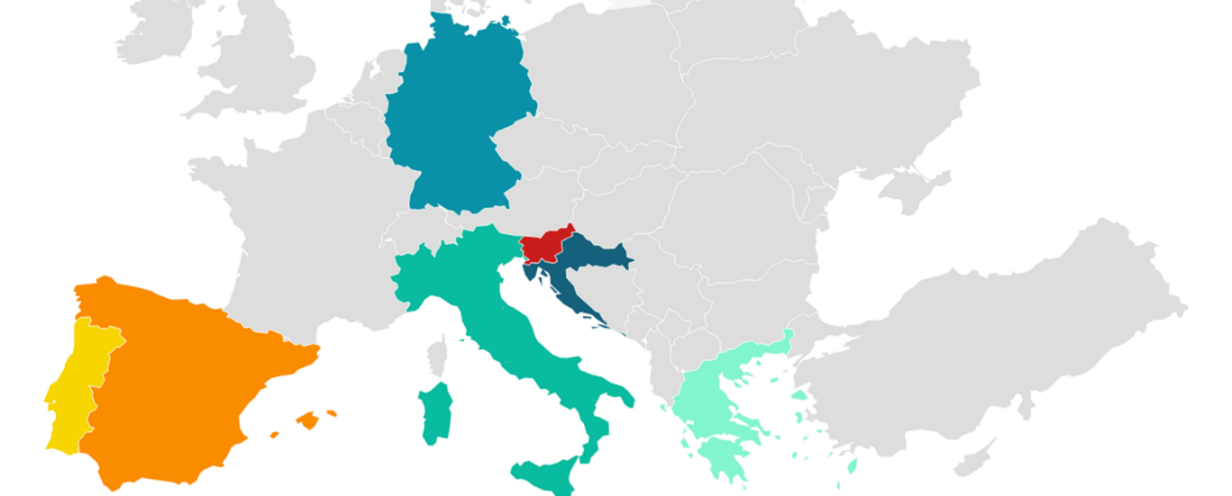
Πραγματοποίηση διδασκαλιών
Σχεδιασμός του μαθήματος
Αποτελεσμα-
τικές συζητήσεις για θέματα που αφορούν την τάξη
Σχεδιασμός
Συζήτηση & Αναστοχασμός
Συνεργασία ομοτίμων - ανταλλαγή πρακτικών
LOOP Προκλήσεις και ευκαιρίες για μια νέα προσέγγιση στην επαγγελματική σταδιοδρομία των εκπαιδευτικών
6 Πανεπιστήμια, 3 Υπουργεία/Εθνικές Αρχές, 4 Ερευνητικοί Οργανισμοί
LOOP 626148-EPP-1-2020-2-PT-EPPKA3-PI-POLICY
https://empowering-teachers.eu/

Slide 18
Τι επικοινωνιακά ρεπερτόρια αξιοποιούμε για να ενθαρρύνουμε τη νοοτροπία ανάπτυξης;
«Έχεις σταθερά
χαρακτηριστικά
και αυτά κρίνω»
Στατική
νοοτροπία
«Είσαι ένα
αναπτυσσόμενο άτομο
και με ενδιαφέρει
η ανάπτυξή σου».
Δυναμική
νοοτροπία
Παιδαγωγικός Σύμβουλος-Μέντορας, Απόφαση 102919/ΓΔ4, 18 &22 -11-2022
Notes:
18
Γονείς και δάσκαλοι θέλουν τα παιδιά να προοδεύουν. Ωστόσο συχνά τα σχόλιά τους, τα παραδείγματά τους ή οι τεχνικές εμψύχωσης που χρησιμοποιούν στέλνουν το λάθος μήνυμα στα παιδιά. Ουσιαστικά κάθε λόγος και κάθε πράξη μας στέλνει ένα μήνυμα. Λέει στα παδιά πώς να σκέφτονται για τον εαυτό τους.

Slide 19
Στρατηγικές μεντορικής σχέσης
Πρακτικές μοντελοποίησης – ο/η ένας/μία επισκέπτεται την τάξη του/της άλλου/ης.
Αναστοχαστικές πρακτικές – οι εμπλεκόμενοι/ες ανταλλάσσουν οπτικές για όσα συνέβησαν στις τάξεις τους, είτε γραπτά είτε με προφορικές ενημερώσεις για πρακτικές και ρουτίνες.
Συνεργαστικός σχεδιασμός, υλοποίηση ακόμα και με συνδιδασκαλίες, καθώς και αναστοχασμός επί αυτών.
Ομάδες μελέτης και συζήτησης σύγχρονων άρθρων και ερευνών, διερεύνηση ειδικών θεμάτων που σχετίζονται με τη διδασκαλία και μάθηση παίρνοντας αφορμή από πραγματικά γεγονότα και περιστατικά.
Παιδαγωγικός Σύμβουλος-Μέντορας, Απόφαση 102919/ΓΔ4, 18 &22 -11-2022

Slide 20
Στρατηγικές μεντορικής σχέσης
Ενημέρωση και ανταλλαγή πληροφοριών που σχετίζονται με την εκπαιδευτική διαδικασία.
Υποστήριξη σε θέματα αξιολόγησης των μαθητών/τριών.
Ομάδες μάθησης με εστίαση στη δοκιμή νέων ιδεών, προβληματισμό και βελτίωση πρακτικών.
Δικτύωση με άλλους νεοεισερχόμενους εκπαιδευτικούς, μέντορες και ειδικούς/ές.
Στρατηγικές για το χτίσιμο των σχέσεων όπως κατανόηση αναγκών και συναισθημάτων, ξεκάθαρη στοχοθεσία, μηνύματα (λεκτικά, μη λεκτικά) με στόχο το χτίσιμο σχέσεων, εστίαση στα επιτεύγματα, ενεργητική ακρόαση.
Παιδαγωγικός Σύμβουλος-Μέντορας, Απόφαση 102919/ΓΔ4, 18 &22 -11-2022

Slide 21
Μεντορική διαδικασία:
Συνθήκες αποτελεσματικής εφαρμογής πρακτικών
Η γνωστοποίηση σε όλους/ες και η αποδοχή από όλους/ες του πλαισίου λειτουργίας της μεντορικής σχέσης.
Η διαμόρφωση σχέσης εμπιστοσύνης των εμπλεκόμενων σε μια μεντορική σχέση είναι υψίστης σημασίας, αφού επιτρέπει την έκφραση ιδεών, το ρίσκο και τη μάθηση μέσω του λάθους.
Η νοοτροπία ανάπτυξης για όλους/ες τους/τις εμπλεκόμενους/ες στη μεντορική σχέση.
Η μεντορική διαδικασία απαιτεί προσεκτικό σχεδιασμό και αποτελεσματική εφαρμογή προκειμένου να ενσωματωθεί στην κουλτούρα του σχολικού οργανισμού.
Χρειάζεται χρόνος προκειμένου να αναπτυχθεί σχέση εμπιστοσύνης στο πλαίσιο της μεντορικής σχέσης, χρόνος για καθοδήγηση και δραστηριότητες επαγγελματικής ανάπτυξης με τακτικές και προγραμματισμένες συναντήσεις.
Είναι σημαντικό οι εμπλεκόμενοι/ες στη μεντορική σχέση να βρίσκονται σε φυσική εγγύτητα για λόγους διευκόλυνσης της επικοινωνίας και της συνεργασίας τους.
Παιδαγωγικός Σύμβουλος-Μέντορας, Απόφαση 102919/ΓΔ4, 18 &22 -11-2022

Slide 22
Μεντορική διαδικασία:
Συνθήκες αποτελεσματικής εφαρμογής πρακτικών
Είναι σημαντικό οι εμπλεκόμενοι/ες να διδάσκουν ταυτόχρονα το ίδιο μαθησιακό αντικείμενο, τουλάχιστον να διδάσκουν το ίδιο επίπεδο ή στην ίδια βαθμίδα εκπαίδευσης στον βαθμό που αυτά είναι εφικτά.
Μια σημαντική παράμετρος είναι ο φόρτος εργασίας και θα πρέπει να λαμβάνονται υπόψη οι εμπειρίες και οι ανάγκες των νέων εκπαιδευτικών.
Είναι καθοριστική η υποστήριξη και του/της μέντορα και του/της νέου/νέας εκπαιδευτικού από την ηγεσία/διεύθυνση του σχολείου, αφού έτσι διαμορφώνεται η εικόνα και το κύρος του και μέσα στην ευρύτερη σχολική κοινότητα.
Χρειάζεται διαρκής επιμόρφωση και ενημέρωση των μεντόρων προκειμένου να βελτιώσουν την ποιότητα της παρεχόμενης υποστήριξής τους προς νεοεισερχόμενους/ες στον χώρο εκπαιδευτικούς κατανοώντας τον πολύπλοκο και πολυδιάστατο ρόλο τους.
Τα αποτελέσματα της μεντορικής σχέσης χρειάζεται να διαχέονται στην ευρύτερη κοινότητα προκειμένου να παρωθούνται και άλλοι/ες και να διαμορφώνεται η επιθυμητή κουλτούρα.
Παιδαγωγικός Σύμβουλος-Μέντορας, Απόφαση 102919/ΓΔ4, 18 &22 -11-2022

Slide 23
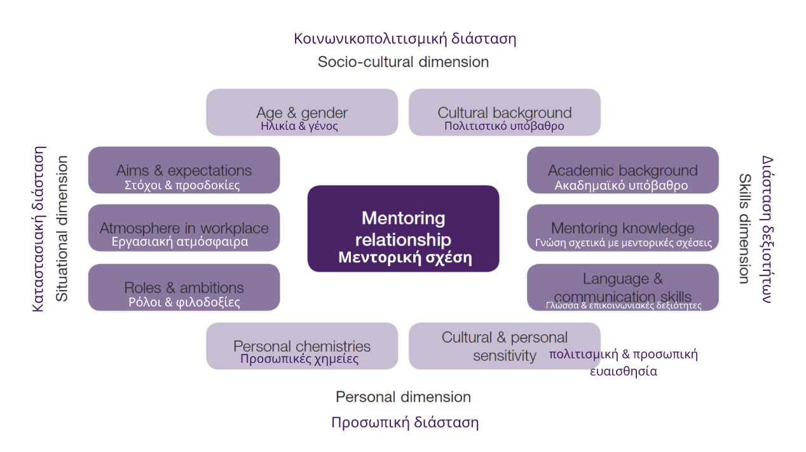
Διαστάσεις & παράγοντες που επηρεάζουν τη μεντορική σχέση
Volmari, 2010, όπ. αναφ. στο Fokien et al., 2013
Παιδαγωγικός Σύμβουλος-Μέντορας, Απόφαση 102919/ΓΔ4, 18 &22 -11-2022

Slide 24
ΩΦΕΛΟΥΜΕΝΟΙ από τη μεντορική διαδικασία
Νεοεισερχόμενοι εκπαιδευτικοί
εκπαιδευτικοί σε ρόλο μέντορα
Σχολική μονάδα
Αξιοποίηση της εμπειρίας στην επιμόρφωσης των εκπαιδευτικών
Παιδαγωγικός Σύμβουλος-Μέντορας, Απόφαση 102919/ΓΔ4, 18 &22 -11-2022

Slide 25
Η μεντορική σχέση ως επαγγελματική ανάπτυξη
Επαγγελματική ανάπτυξη των μεντόρων
… απαραίτητη, αφού ένας/μια εκπαιδευτικός, δεν γνωρίζει απαραίτητα την μεντορική διαδικασία
Στρατηγικές ανάπτυξης
στο πλαίσιο της μεντορικής σχέσης
Παρατήρηση
Συζητήσεις (αναστοχαστικές – επαγγελματικές)
Ανατροφοδότηση
Κοινότητες μάθησης / κοινότητες πρακτικής
Παιδαγωγικός Σύμβουλος-Μέντορας, Απόφαση 102919/ΓΔ4, 18 &22 -11-2022

Slide 26
Αξιολόγηση της μεντορικής διαδικασίας
Διαμορφωτική αξιολόγηση
… έστω και άτυπη με σχόλια, φιλικές επισημάνσεις και συμβουλές, κατά τη διάρκεια της μεντορικής διαδικασίας
Τελική αξιολόγηση
… πιθανόν κατά τη διάρκεια της τελευταίας συνάντησης, σε κάθε περίπτωση με την ολοκλήρωση της διαδικασίας
Αυτοαξιολόγηση
… οι μέντορες στέκονται κριτικά απέναντι στον ρόλο και τις πρακτικές τους στοχεύοντας στη διαρκή βελτίωσή τους
Παιδαγωγικός Σύμβουλος-Μέντορας, Απόφαση 102919/ΓΔ4, 18 &22 -11-2022

Slide 27
Προκλήσεις μεντορικής διαδικασίας
Η δυαδική σχέση χρειάζεται να εξελιχθεί ως αναπόσπαστο μέρος της ευρύτερης επαγγελματικής κουλτούρας στα σχολεία.
Η εστίαση στη δουλειά στην τάξη με τους/τις μαθητές/τριες χρειάζεται να εξελιχθεί σε ισχυρές σχέσεις με τους/τις συναδέλφους/ισσες και τους γονείς.
Το «πέρασμα της γνώσης» από τον/την πιο έμπειρο/η στον/στη νεοεισερχόμενο/η στον χώρο χρειάζεται να εξελιχθεί σε διερευνήσεις από κοινού.
Η αυτοπεποίθηση τόσο του/της μέντορα, όσο και του/της νέου/ας εκπαιδευτικού χρειάζεται τόνωση.
Ο χρόνος συνεργασίας και η διαχείρισή του είναι μια παράμετρος που πρέπει να λαμβάνεται υπόψη.
Η μεμονωμένη δυαδική σχέση χρειάζεται να αποτελέσει μέρος της ευρύτερης προσπάθειας για βελτίωση και αναδιαμόρφωση της υφιστάμενης κουλτούρας στα σχολεία.
Παιδαγωγικός Σύμβουλος-Μέντορας, Απόφαση 102919/ΓΔ4, 18 &22 -11-2022

Slide 28
…. Για τους/τις νεοεισερχόμενους/ες εκπαιδευτικούς στην κουλτούρα του σχολείου, είναι ζωτικής σημασίας να υπάρχουν έμπειροι εκπαιδευτικοί που μπορούν:
να τους εξηγήσουν τις πολιτικές, τους κανονισμούς και τις διαδικασίες του σχολείου,
να μοιραστούν μαζί τους μεθόδους, υλικά και άλλους πόρους,
να τους βοηθήσουν στην επίλυση προβλημάτων που αφορούν τη διδασκαλία και τη μάθηση,
να τους παράσχουν προσωπική και επαγγελματική υποστήριξη και
να τους καθοδηγήσουν ώστε να επιτευχθούν βελτιώσεις στην απόδοσή τους.
Παιδαγωγικός Σύμβουλος-Μέντορας, Απόφαση 102919/ΓΔ4, 18 &22 -11-2022

Slide 29
Ευχαριστούμε για την προσοχή σας
Παιδαγωγικός Σύμβουλος-Μέντορας, Απόφαση 102919/ΓΔ4, 18 &22 -11-2022

Slide 30
Παράρτημα
Παιδαγωγικός Σύμβουλος-Μέντορας, Απόφαση 102919/ΓΔ4, 18 &22 -11-2022

Slide 31
Δεξιότητες εμπλεκόμενων στη μεντορική σχέση
 με διαπροσωπικές δεξιότητες όπως ενεργητική ακρόαση, ανεκτικότητα, παροχή αποτελεσματικής ανατροφοδότησης,
 υποστηρικτικοί/ές με ενθουσιασμό και αισιοδοξία,
 με καλές επικοινωνιακές δεξιότητες,
 προσεγγίσιμοι/ες, προσβάσιμοι/ες, διαθέσιμοι/ες να υποστηρίξουν,
 με εμπειρία, γνώσεις και εμπειρίες (κυρίως παιδαγωγικές, αλλά στο μαθησιακό αντικείμενο),
 με γνώσεις και εμπειρία σε μεντορικές σχέσεις,
 με στάση θετική προς τη διαδικασία και αγάπη για το επάγγελμα του/της εκπαιδευτικού,
 με αυτογνωσία, δημιουργικότητα και διάθεση για διαρκή ανάπτυξη,
 με συναισθηματική νοημοσύνη / ενσυναίσθηση,
 με δεξιότητες διαχείρισης διαδικασιών και δύσκολων περιστάσεων.
μέντορες
Παιδαγωγικός Σύμβουλος-Μέντορας, Απόφαση 102919/ΓΔ4, 18 &22 -11-2022

Slide 32
Επιθυμητές δεξιότητες εμπλεκόμενων στη μεντορική σχέση
 προσεγγίσιμοι/ες, προσβάσιμοι/ες, με διάθεση να εμπλακούν
 υποστηρικτικοί/ές
 με κατανόηση
 με επικοινωνιακές δεξιότητες και έντιμη ανατροφοδότηση
 με γνώσεις και εμπειρίες (παιδαγωγικές αλλά και στο μαθησιακό αντικείμενο)
 με διάθεση να αναλάβουν πρωτοβουλίες
 με συναισθηματική νοημοσύνη
νεοεισερχόμενοι/ες εκπαιδευτικοί
Παιδαγωγικός Σύμβουλος-Μέντορας, Απόφαση 102919/ΓΔ4, 18 &22 -11-2022

Slide 33
Ανάγκες υποστήριξης των νεοεισερχόμενων εκπαιδευτικών
Ξεκινώντας στο επάγγελμα
Τα πρώτα δεδομένα που χρειάζεται να γνωρίζουν οι νεοεισερχόμενοι/ες εκπαιδευτικοί:
Το Πρόγραμμα Σπουδών, το εκπαιδευτικό υλικό και πηγές για τον/την εκπαιδευτικό.
Πληροφορίες σχετικά με τους/τις μαθητές/τριες.
Το ωρολόγιο πρόγραμμα και η βαθμολόγηση.
Κανονισμοί και πολιτική του σχολείου.
Προσανατολισμό στους χώρους και πρόσβαση στον εξοπλισμό του σχολείου.
Αρμοδιότητες & οργανωσιακές λειτουργίες.
Τη διαρρύθμιση και τον εξοπλισμό στην τάξη.
Προσδοκίες ως προς τον ρόλο του/της και υποχρεώσεις
Παιδαγωγικός Σύμβουλος-Μέντορας, Απόφαση 102919/ΓΔ4, 18 &22 -11-2022

Slide 34
Ανάγκες υποστήριξης των νεοεισερχόμενων εκπαιδευτικών
Θέτοντας τα θεμέλια…
Το πρώτο διάστημα (πιθανόν το πρώτο τρίμηνο) εργασίας ενός/μιας εκπαιδευτικού σε ένα σχολείο, σημεία στα οποία ενδέχεται να χρειαστούν υποστήριξη είναι τα εξής:
Διαχείριση της συμπεριφοράς των μαθητών/τριών / διαχείριση της τάξης
Φροντίδα των μαθητών/τριών με ένα φάσμα μαθησιακών αναγκών
Αποτελεσματικές στρατηγικές διδασκαλίας και μάθησης
Οργάνωση ως προς τη μαθησιακή διαδικασία των μαθητών/τριών
Αξιολόγηση μαθητών/τριών
Επικοινωνία / συνεργασία με τους γονείς
Διδακτικές στρατηγικές για συγκεκριμένα μαθησιακά αντικείμενα
Συμπερίληψη μαθητών/τριών με μαθησιακές δυσκολίες
Καταγραφές των εκπαιδευτικών πρακτικών με αναστοχασμό και έρευνα επί αυτών
Υλοποίηση συνεργατικών δραστηριοτήτων στην τάξη
Ανάπτυξη σεναρίων και εκπαιδευτικών προγραμμάτων, σχεδιασμός εφαρμογής του Προγράμματος Σπουδών
Παιδαγωγικός Σύμβουλος-Μέντορας, Απόφαση 102919/ΓΔ4, 18 &22 -11-2022

Slide 35
Ανάγκες υποστήριξης των νεοεισερχόμενων εκπαιδευτικών
Διαρκής επαγγελματική μάθηση
Αυτή η φάση σχετίζεται με τον πρώτο χρόνο διδασκαλίας εστιάζοντας στην ανάγκη ανταπόκρισης στις ατομικές ανάγκες επαγγελματικής ανάπτυξης:
Διαχείριση της συμπεριφοράς των μαθητών/τριών
Αξιολόγηση των μαθητών/τριών – τήρηση αρχείων / καταγραφών
Φροντίδα μαθητών/τριών με ευρύ φάσμα μαθησιακών αναγκών και συμπερίληψη μαθητών/τριών με ειδικές ανάγκες
Αποτελεσματικές στρατηγικές διδασκαλίας και μάθησης
Επικοινωνία και συνεργασία με γονείς
Οργάνωση της μαθησιακής διαδικασία συμπεριλαμβανομένης της παροχής κινήτρων
Ανάπτυξη ακολουθιών μάθησης,
Διδακτικές στρατηγικές για συγκεκριμένα μαθησιακά αντικείμενα
Υλοποίηση συνεργατικών δραστηριοτήτων στην τάξη.
Παιδαγωγικός Σύμβουλος-Μέντορας, Απόφαση 102919/ΓΔ4, 18 &22 -11-2022

